Slide 1

Automated Annual Air Quality Monitoring for Bandung
Rafli Firmansyah

Slide 2


Overview Project
tujuan & Nilai Proyek awal ini
Misi Utama: Mengubah data kualitas udara yang mentah dan terfragmentasi menjadi wawasan strategis melalui otomatisasi.
Solusi Teknis: Membangun pipeline data end-to-end yang andal menggunakan tumpukan teknologi modern (Airflow, Spark, PostgreSQL).
Hasil Akhir: Sebuah dashboard interaktif (Streamlit) yang menyajikan data siap-tindak, dirancang untuk skalabilitas di masa depan.
Rafli Firmansyah
Education
UIN Sunan Gunung Djati Bandung
(2020-2024)
Working
Riwayat pekerjaan

Slide 3
Project Background

Slide 4
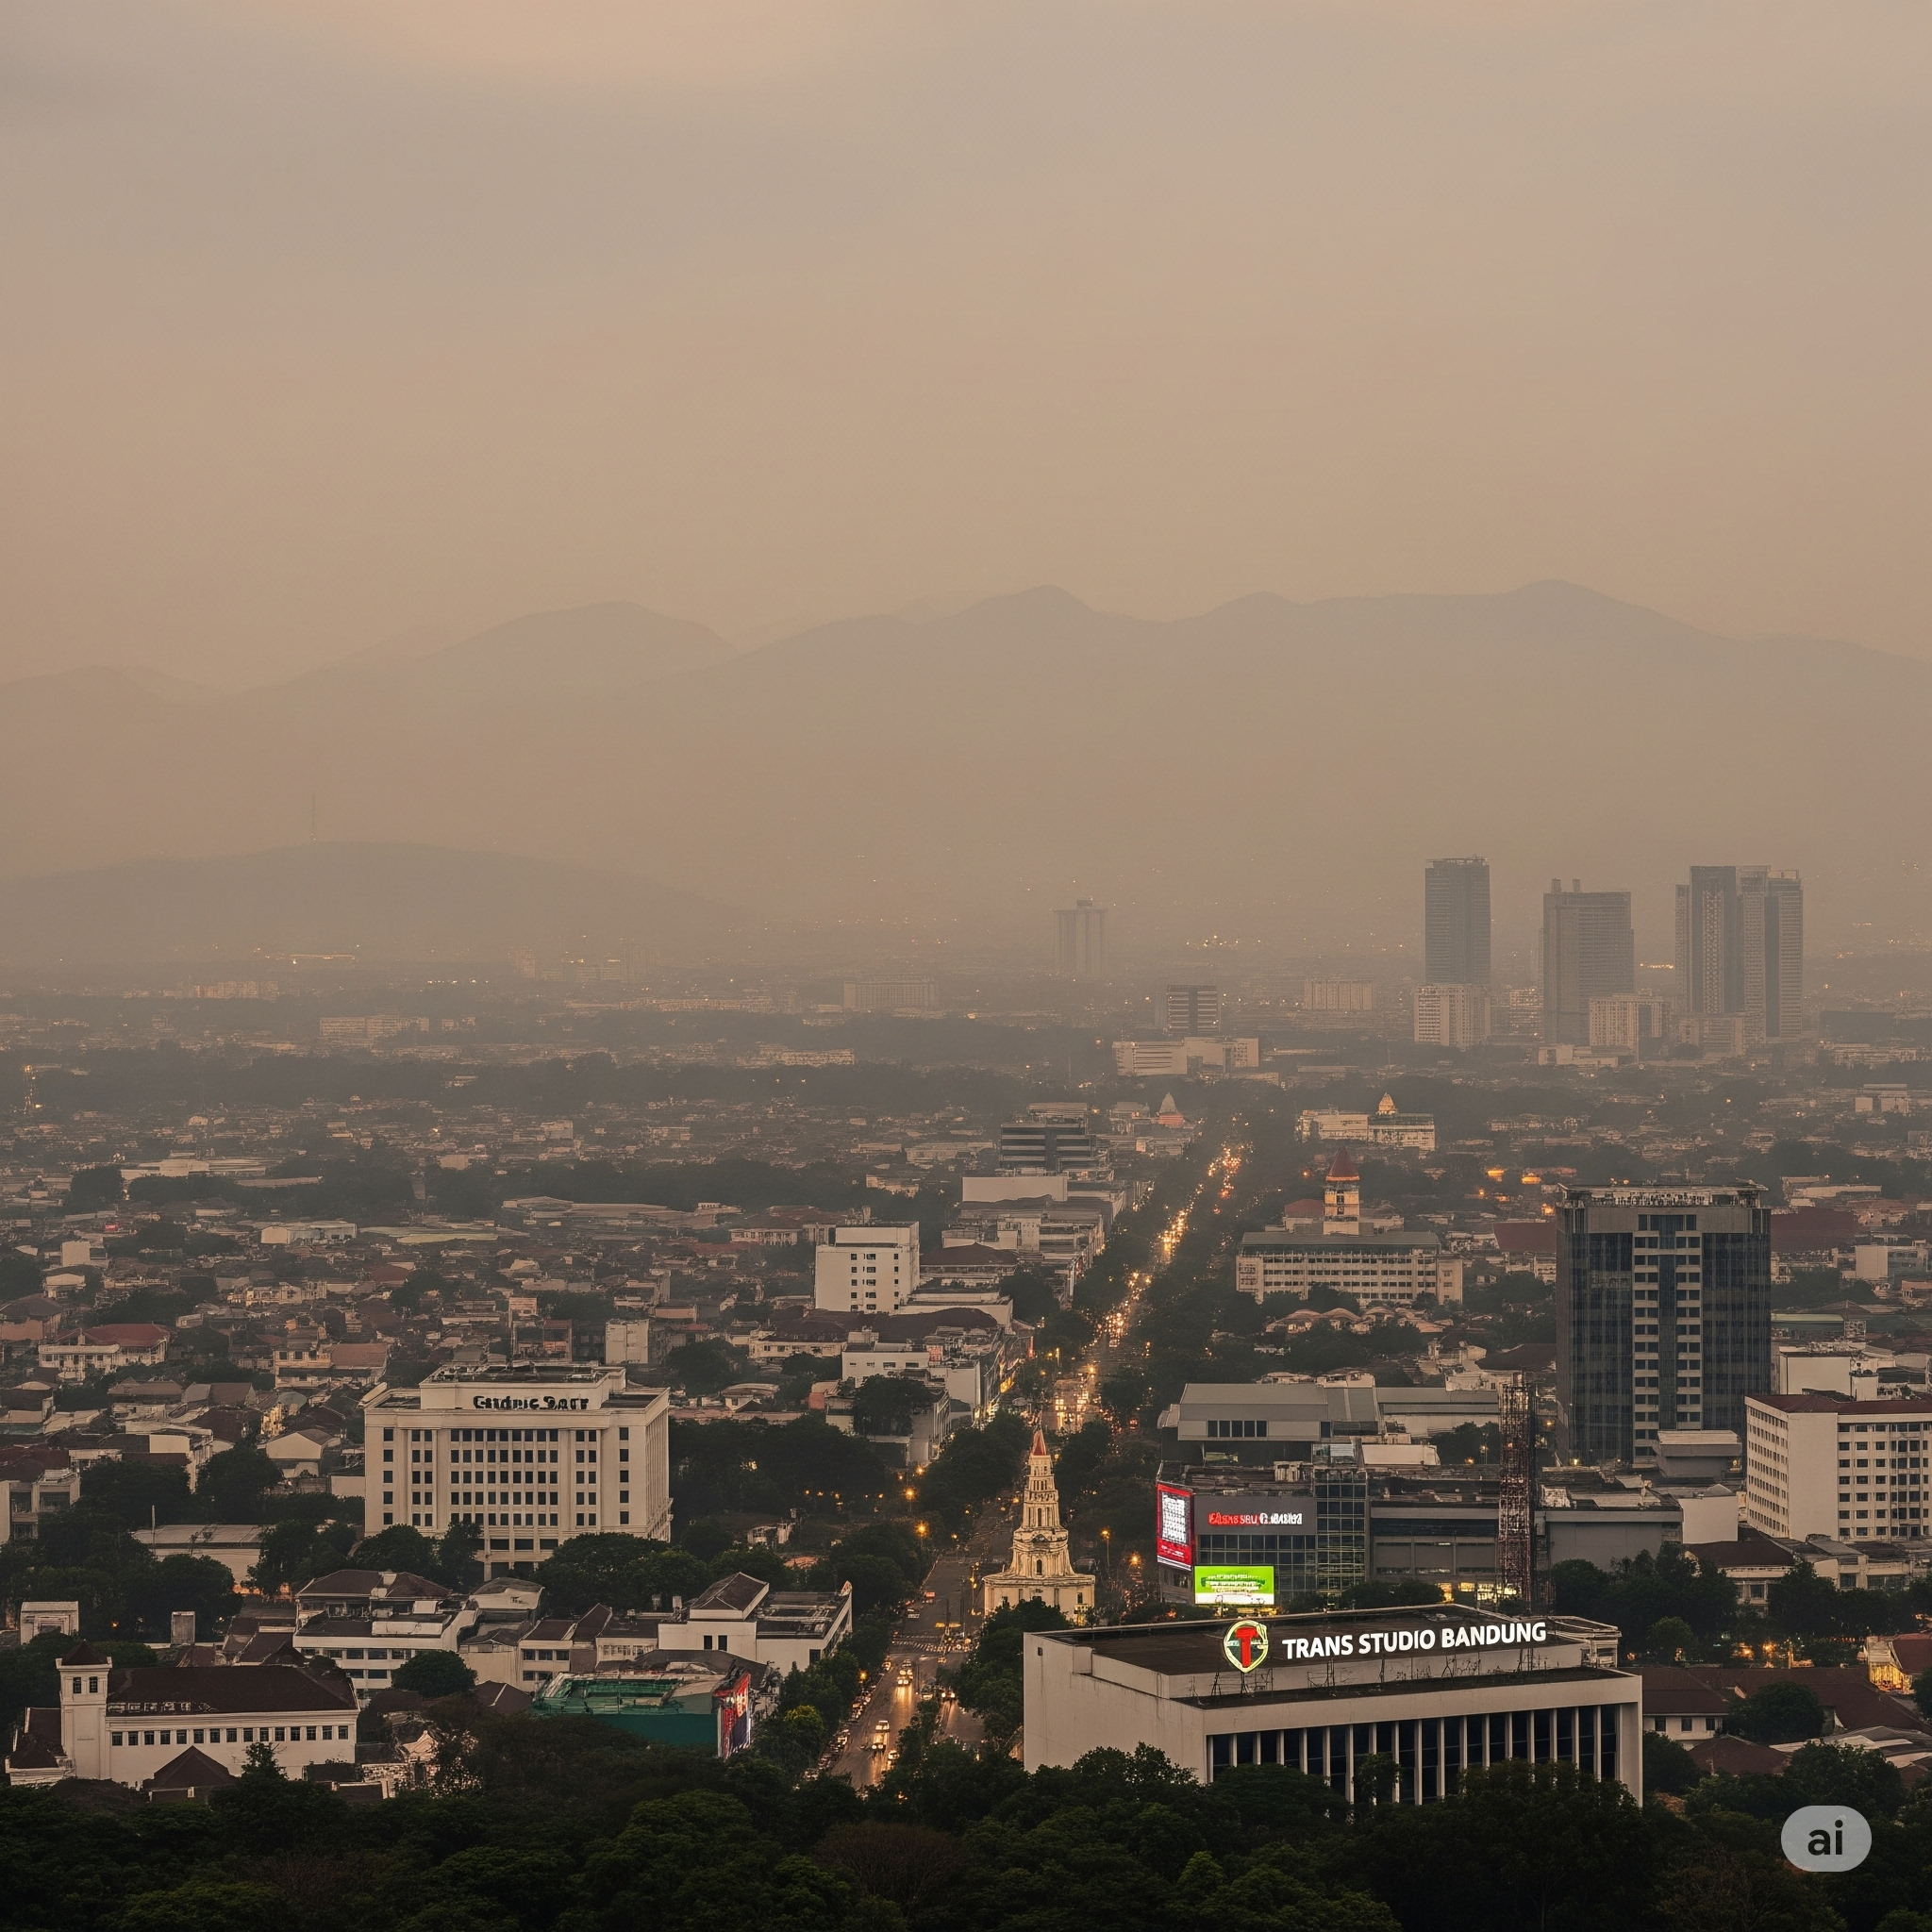
Konteks dan Latar Belakang Masalah
Kota Bandung, sebagai salahsatu pusat urban dan ekonomi di Indonesia, menghadapi tantangan serius terkait polusi udara yang bersifat kronis. Sumber utama polusi udara di wilayah ini berasal dari berbagai sektor, termasuk tingginya volume emisi gas buang kendaraan bermotor, aktivitas kawasan industri, serta kebakaran lahan sporadis. Paparan polutan berbahaya seperti Partikulat (PM2.5 ) secara terus-menerus menimbulkan ancaman signifikan terhadap kesehatan publik, yang berpotensi menyebabkan penyakit pernapasan, masalah kardiovaskular, dan dampak kesehatan jangka panjang lainnya bagi seluruh lapisan masyarakat.
Meskipun data kualitas udara (khususnya konsentrasi PM2.5 tersedia, data tersebut seringkali terfragmentasi dan sulit diakses. Saat ini, data disajikan dalam format laporan tahunan statis seperti dokumen PDF atau spreadsheet (Excel), dan terkadang melalui API yang memerlukan pemahaman teknis untuk diakses.
2. Identifikasi Masalah (Problem Statement)
Proses pengumpulan dan analisis data kualitas udara di Bandung saat ini menghadapi beberapa kendala utama:
Proses Manual yang Tidak Efisien: Ekstraksi dan normalisasi data dari berbagai format (PDF, Excel) dilakukan secara manual. Proses ini tidak hanya memakan waktu dan sumber daya yang besar, tetapi juga sangat rentan terhadap human error.
Minimnya Analisis Komprehensif: Metode yang ada tidak memungkinkan analisis tren multisektor secara cepat dan efisien. Sulit untuk mendapatkan gambaran besar atau ringkasan tren polusi dari tahun ke tahun tanpa pengolahan data yang rumit.
Keterlambatan Informasi: Karena sifat manual dan periodik (tahunan) dari pelaporan data, informasi yang dihasilkan seringkali terlambat, sehingga menghambat kemampuan para pemangku kepentingan untuk merespons secara cepat terhadap peningkatan level polusi.

Slide 5
rancangan rencana Proyek ini bertujuan merancang dan membangun sebuah platform data otomatis untuk analisis kualitas udara, dengan mengambil studi kasus awal berpusat dulu di Kota Bandung. Secara umum, proyek ini akan menciptakan sebuah pipeline data end-to-end yang mengumpulkan data kualitas udara historis dari beberapa sumber, mengolahnya menjadi informasi yang bersih dan terstruktur, lalu menyajikannya dalam sebuah dashboard interaktif.
Tujuan utama dari proyek ini adalah mengubah data mentah yang sulit diakses menjadi wawasan yang dapat ditindaklanjuti. Hasil yang diharapkan adalah sebuah dashboard fungsional yang menampilkan tren kualitas udara tahunan di Bandung, serta sebuah pipeline data yang andal dan siap untuk dikembangkan ke skala yang lebih besar.
Proyek ini penting karena analisis kualitas udara yang cepat dan akurat sangat krusial untuk kesehatan publik dan perumusan kebijakan lingkungan. Pihak yang diuntungkan dari proyek ini adalah:
Pemerintah Daerah & Pembuat Kebijakan: Mendapatkan data terolah untuk mendukung kebijakan mitigasi polusi.
Akademisi & Peneliti: Memperoleh akses mudah ke data historis yang bersih untuk penelitian.
Masyarakat Umum: Meningkatkan kesadaran akan kondisi kualitas udara di lingkungan mereka.

Slide 6
Problem Statement

Slide 7
Masalah Spesifik yang Dihadapi
Analisis tren kualitas udara (PM2.5 & PM10) historis di Bandung secara signifikan terhambat oleh data yang terfragmentasi dan terperangkap dalam format yang sulit diolah, seperti laporan peringkat tahunan dalam dokumen PDF. Proses pengumpulan dan pengolahan data secara manual tidak hanya memakan waktu dan sangat lambat, tetapi juga rentan terhadap kesalahan manusia (human error). Akibatnya, para pemangku kepentingan tidak memiliki akses cepat ke data yang konsisten dan terstruktur, sehingga menyulitkan evaluasi kebijakan dan identifikasi pola jangka panjang.
Tujuan Proyek
Untuk memecahkan masalah tersebut, proyek ini memiliki tiga tujuan spesifik:
Mengotomatiskan alur kerja data mulai dari ekstraksi, transformasi (pembersihan & agregasi), hingga pemuatan (ETL) ke dalam sebuah data warehouse terpusat.
Membangun satu sumber kebenaran data (single source of truth) yang bersih, terstruktur, dan teroptimasi untuk analisis kualitas udara historis.
Mengembangkan sebuah dashboard interaktif yang menyajikan data dalam bentuk visual yang mudah dipahami untuk mendukung pengambilan keputusan.
Metrik Kesuksesan Proyek, Keberhasilan proyek akan diukur melalui metrik berikut:
Pipeline Reliability: Keberhasilan eksekusi pipeline data tahunan di Airflow mencapai >99% tanpa kegagalan.
Data Freshness: Data tahunan yang baru dirilis tersedia di dashboard dalam waktu ≤ 24 jam.
Data Completeness: Tingkat data yang hilang dari sumber teridentifikasi < 1% setelah proses ETL.
Dashboard Usage: Dashboard diakses oleh pemangku kepentingan dengan target ≥ 10 kunjungan unik per minggu (opsional)

Slide 8
Data Platform Understanding

Slide 9
Alur Kerja Platform Data: Dari Sumber ke Visualisasi
1. SUMBER DATA & PENGAMBILAN (Ingestion) 📄 Laporan (PDF, Excel) ,🗂️ Dataset (CSV, JSON), ⚙️ API Publik
2. Metode Pengambilan: Otomatisasi menggunakan Skrip Python (diorkestrasi oleh Airflow) untuk mengekstrak dan mengumpulkan semua data mentah.
3. PEMROSESAN & PENYIMPANAN (ETL & Warehouse), Alur Kerja Data:
Staging: Data mentah dari semua sumber disimpan sementara di PostgreSQL (Staging Area).
Transformasi: Apache Spark menjalankan batch job untuk membersihkan, menggabungkan, dan menghitung statistik (rata-rata, maks) dari data mentah.
Warehouse: Data yang sudah matang dan bersih disimpan kembali ke PostgreSQL (Data Warehouse) dalam tabel yang terstruktur dan dipartisi untuk analisis cepat.
4. VISUALISASI & AKSI (Dashboard)
Alat Visualisasi: 📊 Streamlit (Aplikasi Web Data Interaktif)
Cara Kerja: 1. Koneksi: Streamlit terhubung langsung ke PostgreSQL Data Warehouse.
2. Kueri: Menjalankan kueri SQL secara dinamis berdasarkan filter yang dipilih pengguna (misal: tahun, kota).
3. Tampilan: Menyajikan hasil kueri dalam bentuk grafik, peta, dan tabel interaktif untuk analisis mendalam.

Slide 10
Data Understanding

Slide 11
. Sumber dan Jenis Data
Platform ini mengintegrasikan data dari empat sumber heterogen untuk memastikan cakupan data kualitas udara yang komprehensif di wilayah Bandung dan sekitarnya:
BMKG API:
Jenis: Data JSON harian yang disediakan secara terprogram.
Cakupan: Mencakup parameter PM2.5 dan PM10 dari sekitar 60 stasiun pengamatan cuaca resmi di seluruh Indonesia.
Indonesia Open Data (data.go.id):
Jenis: Dataset historis dalam format CSV atau JSON yang dapat diunduh.
Cakupan: Data kualitas udara harian yang dikumpulkan dari berbagai instansi pemerintah pusat dan daerah.
Nafas Indonesia – Nafas Buka Data:
Jenis: Laporan bulanan/tahunan dalam format PDF atau Excel.
Cakupan: Data mentah dari jaringan sensor independen yang padat (~200 sensor), memberikan resolusi data yang sangat tinggi di area tertentu.
IQAir Bandung (AirVisual):
Jenis: Data historis dan real-time yang diperoleh melalui web scraping.
Cakupan: Data spesifik untuk wilayah Bandung, mencakup Air Quality Index (AQI) serta konsentrasi polutan utama seperti PM2.5 dan PM10.

Slide 12
Data Understanding
1. Sumber dan Jenis Data
Sumber Utama: Sebuah file CSV (Comma-Separated Values) tunggal yang telah dikurasi.
Asal Data: File ini merupakan hasil dari proses ekstraksi dan pembersihan semi-manual dari berbagai laporan kualitas udara. Untuk fase awal proyek, data yang digunakan adalah data PM2.5 tahunan untuk Kota Bandung dari tahun 2022 hingga 2025.
Jenis Data: Data yang digunakan adalah data historis, tabular, dan kuantitatif yang sudah siap untuk diolah.
2. Struktur dan Jumlah Data
Struktur data dalam file CSV telah disiapkan secara spesifik agar mudah diproses oleh pipeline.
Struktur Data:
Tahun (Integer): Tahun pengukuran data.
Kota (String): Nama kota, dalam hal ini 'Bandung'.
parameter (String): Jenis polutan yang diukur, yaitu 'pm2.5'.
nilai (Integer/Float): Nilai numerik konsentrasi polutan.
satuan (String): Satuan pengukuran, yaitu 'ug/m3'.
Jumlah Data: Untuk fase awal ini, volume data sangat kecil dan terkelola, yaitu terdiri dari 4 baris data, yang mencakup data untuk 4 tahun.

Slide 13
3. Metode Pengumpulan Data
Pada tahap ini, metode pengumpulan data sangat sederhana dan langsung:
Proses Extract dalam pipeline akan dimulai dengan membaca file CSV yang sudah disiapkan dari direktori lokal. Tidak ada proses koneksi ke API eksternal atau web scraping yang dilakukan.
4. Tinjauan Kualitas Data
Karena data telah melalui proses pembersihan manual saat pembuatan file CSV, kualitasnya sudah sangat tinggi. Namun, sebagai praktik terbaik, pipeline akan tetap melakukan beberapa validasi dasar.
Data Hilang (Missing Values): Risiko sangat rendah, namun proses transformasi akan tetap memeriksa jika ada sel yang kosong.
Duplikasi Data: Risiko hampir tidak ada, tetapi langkah deduplication akan tetap dijalankan untuk memastikan tidak ada baris yang sama persis.
Konsistensi Data: Format data (seperti pemisahan nilai dan satuan) sudah konsisten. Pipeline hanya perlu memastikan tipe data setiap kolom sudah benar (misalnya, kolom nilai adalah numerik).
Outlier: Meskipun datanya sedikit, logika untuk mendeteksi nilai yang tidak wajar (jika ada) tetap bisa diterapkan sebagai bagian dari job transformasi.

Slide 14
Transformation & Consideration

Slide 15
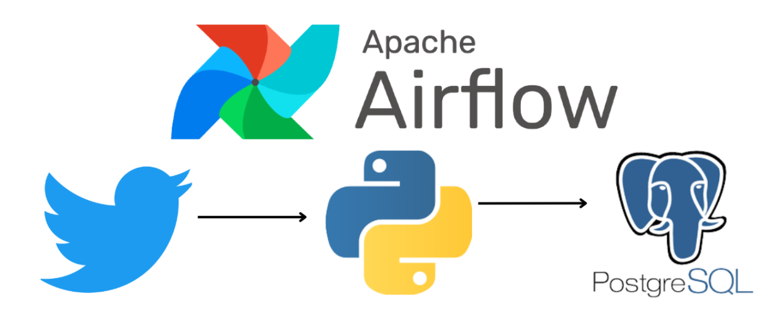


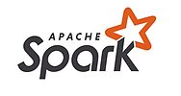
Data sources
Penjelasan Setiap Langkah
Sumber Data (File CSV): Proses dimulai dengan sebuah file CSV yang bersih dan terstruktur. File ini berisi data kualitas udara historis untuk studi kasus awal (Kota Bandung).
Ekstraksi Data (Python Script) :Apache Airflow secara terjadwal memicu sebuah skrip Python. Tugas skrip ini adalah membaca seluruh data dari file CSV tersebut.
Staging Area (PostgreSQL): Data yang telah dibaca oleh Python kemudian dimuat ke dalam sebuah tabel sementara (staging table) di dalam database PostgreSQL. Tabel ini berfungsi sebagai titik awal untuk proses transformasi.
Transformasi Data (Apache Spark): Airflow kemudian memicu job Apache Spark. Spark akan membaca data dari staging table, melakukan proses validasi tipe data, pembersihan, dan kalkulasi statistik (seperti rata-rata atau maksimum).
Data Warehouse (PostgreSQL): Hasil dari proses Spark, yang merupakan data matang dan siap analisis, kemudian disimpan ke dalam tabel akhir (warehouse table) di PostgreSQL. Tabel ini dioptimalkan untuk kueri analitik, misalnya dengan teknik partisi.
Visualisasi & Aksi (Streamlit): Terakhir, aplikasi Streamlit akan terhubung ke tabel Data Warehouse untuk mengambil data matang dan menampilkannya sebagai dashboard interaktif yang berisi grafik, tabel, dan peta kepada pengguna.

Slide 16
Data Modeling (Business)

Slide 17
Desain Tabel
Tabel Staging (raw_air_quality), Fungsi: Menampung data mentah langsung dari file CSV.
↓ Proses Transformasi (Spark) ↓
Tabel Analitik (fact_yearly_air_quality), Fungsi: Menyimpan data matang yang sudah bersih, terstruktur, dan siap untuk divisualisasikan oleh dashboard.
Rekomendasi Efisiensi Utama: Partisi
Teknik: Melakukan Partisi (Partitioning) pada tabel analitik berdasarkan kolom Tahun.
Cara Kerja: Memecah satu tabel besar menjadi beberapa "sub-tabel" fisik yang lebih kecil (misalnya, satu sub-tabel untuk setiap tahun).
Manfaat Utama: 🚀 Kueri Jauh Lebih Cepat: Saat dashboard meminta data tahun 2024, database hanya memindai sub-tabel 2024, bukan seluruh data.
🧹 Manajemen Data Mudah: Menghapus atau mengarsipkan data lama (per tahun) menjadi sangat efisien.
Pertimbangan Lain
Clustering: Dapat dipertimbangkan sebagai optimasi tambahan di masa depan jika data sudah sangat besar dan ada kebutuhan analisis spesifik per kolom lain (misalnya, per kota).

Slide 18
Conclusion & Recommendation

Slide 19
Kesimpulan (Conclusion)
Platform data yang telah dirancang dan dibangun ini berhasil membuktikan kemampuannya dalam mengolah dan menyajikan data kualitas udara secara otomatis. Proyek ini sukses mengimplementasikan alur kerja end-to-end, mulai dari ekstraksi data mentah (dari sumber file CSV), transformasi menggunakan Apache Spark, hingga penyajian data matang dalam sebuah dashboard interaktif menggunakan Streamlit.
Meskipun diimplementasikan pada skala kecil (studi kasus Kota Bandung), arsitektur yang menggunakan Airflow, PostgreSQL, dan Spark ini telah menunjukkan bahwa fondasinya solid, andal, dan siap untuk dikembangkan ke skala yang lebih besar. Dengan demikian, platform ini telah memenuhi tujuan utamanya untuk mengubah data yang sulit diolah menjadi wawasan yang mudah diakses dan dapat ditindaklanjuti.
Keterbatasan & Rekomendasi (Limitations & Recommendations)
Untuk pengembangan di masa depan, terdapat beberapa keterbatasan pada platform saat ini yang bisa menjadi peluang untuk perbaikan:
Keterbatasan Sumber Data:
Kondisi Saat Ini: Proses ekstraksi data masih bergantung pada file CSV yang disiapkan secara semi-manual.
Rekomendasi: Mengintegrasikan pipeline secara langsung dengan API publik (BMKG) dan teknik web scraping untuk mencapai otomatisasi penuh dan memperkaya data.

Slide 20
Keterbatasan Model Pemrosesan:
Kondisi Saat Ini: Platform hanya berjalan dalam mode batch (tahunan), sehingga cocok untuk analisis historis tetapi tidak untuk pemantauan real-time.
Rekomendasi: Jika kebutuhan bisnis berkembang, platform dapat diperluas dengan menambahkan alur streaming menggunakan teknologi seperti Apache Kafka dan Spark Streaming untuk notifikasi yang lebih cepat.
Keterbatasan Fitur Dashboard:
Kondisi Saat Ini: Dashboard Streamlit menyajikan visualisasi data dasar yang informatif.
Rekomendasi: Menambahkan fitur analitik yang lebih canggih di masa depan, seperti analisis prediktif (forecasting) untuk memperkirakan kualitas udara atau analisis korelasi dengan data lain (misalnya, data cuaca atau lalu lintas).

Slide 21
Terima
Kasih.

